Slide 1
Мастер-класс: изготовление мягкой игрушки «Кошка»
Кашинская коррекционная школа – интернат.
Выполнила Исакова С.В. - учитель швейного дела

Slide 2
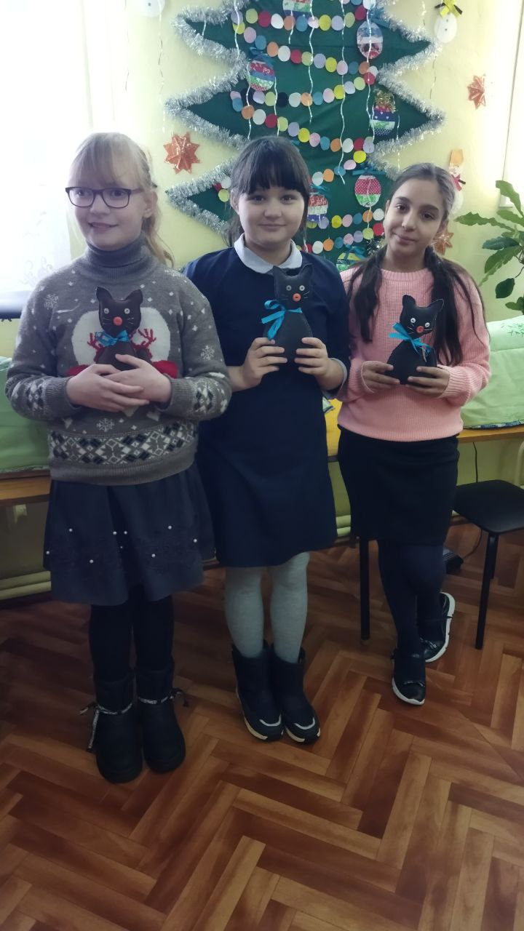
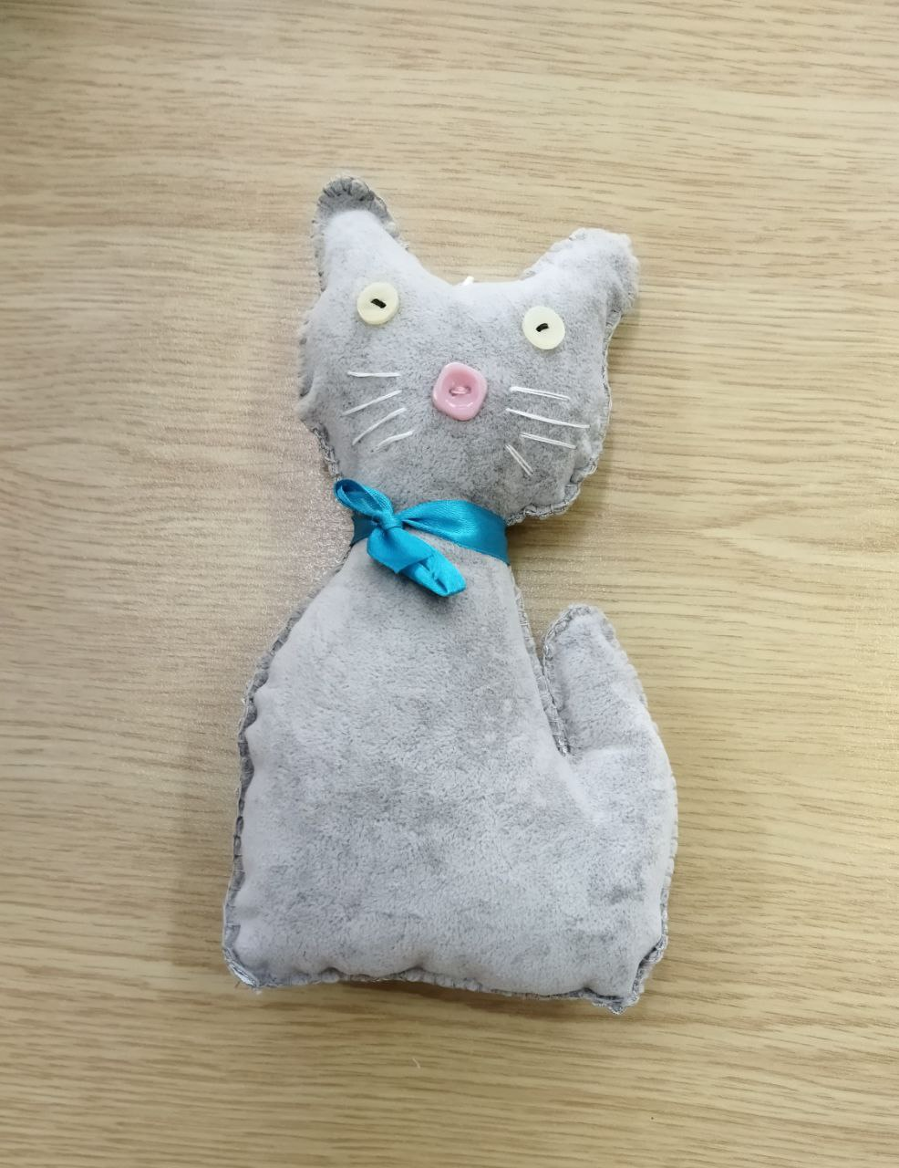
Образец готовой игрушки.

Slide 3
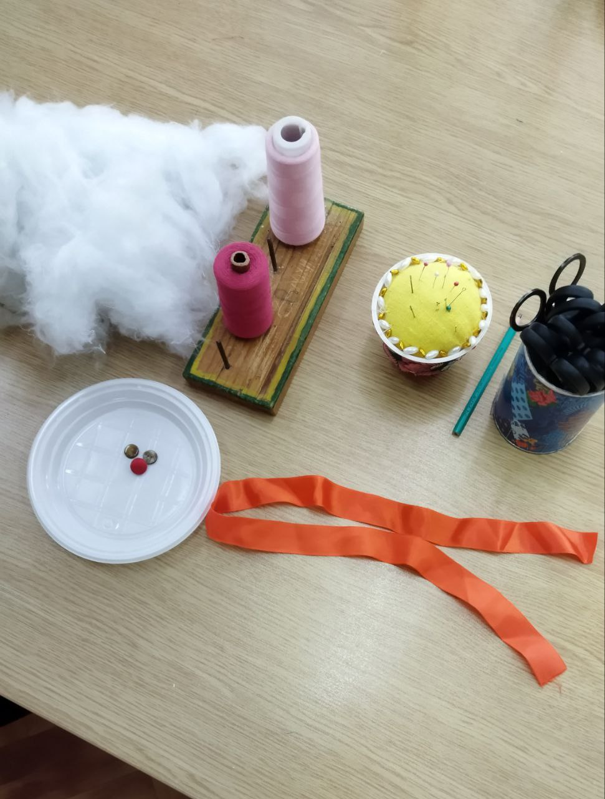
Приготовим все, что нам нужно для изготовления игрушки: ткань, ножницы, булавки, иголки, нитки, пуговицы, наполнитель, ленты, карандаш.

Slide 4
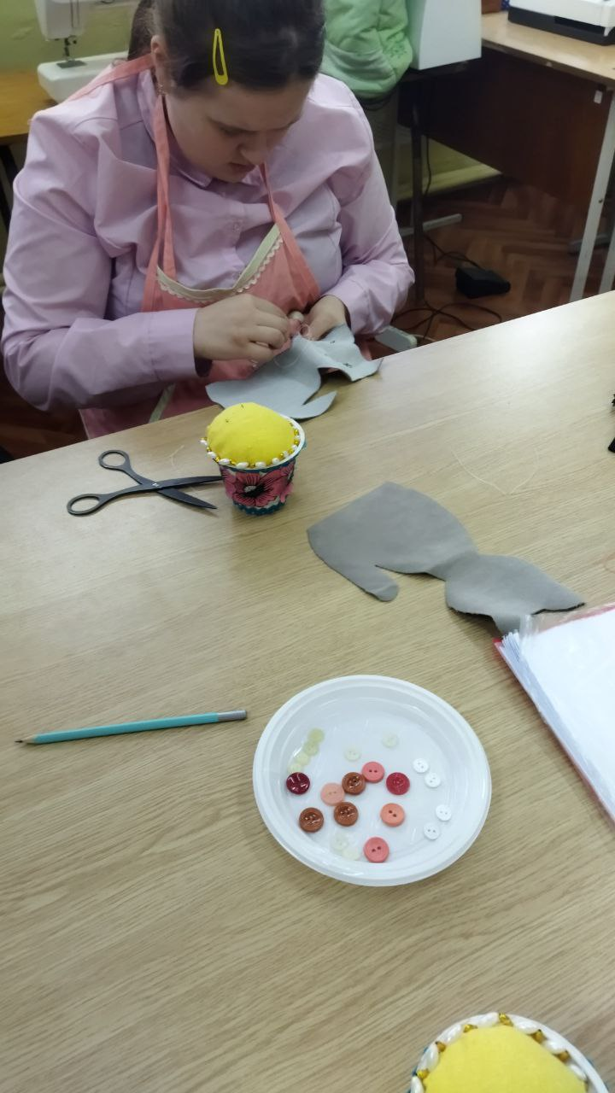
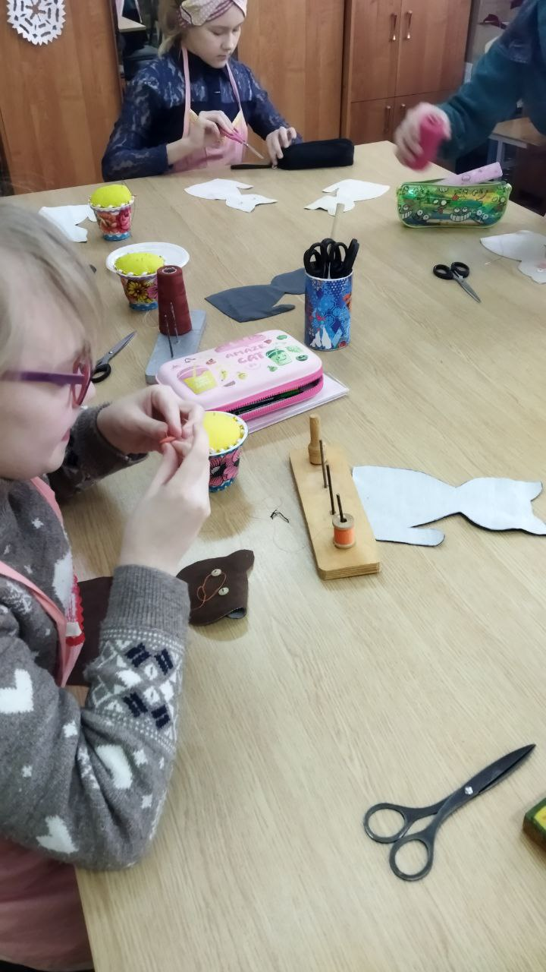
И работа началась…

Slide 5
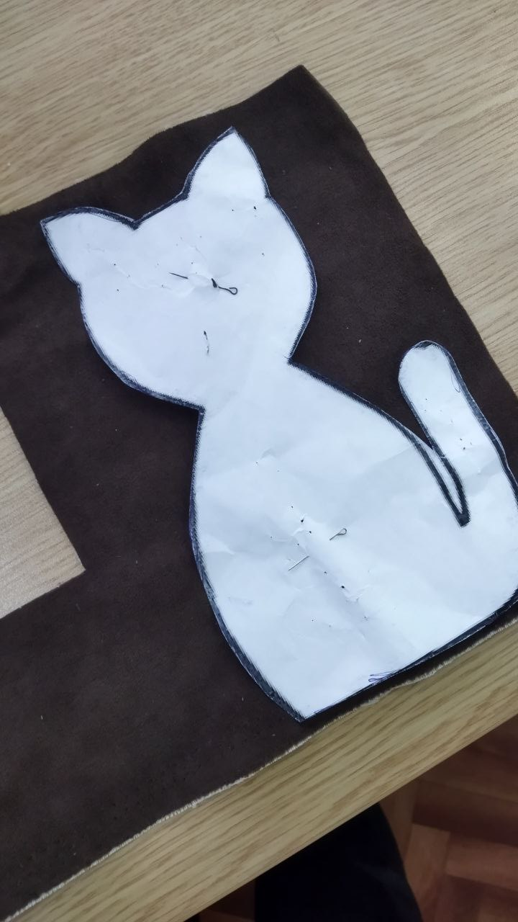
По готовой выкройке обмеляем по ткани контур будущей игрушки.

Slide 6
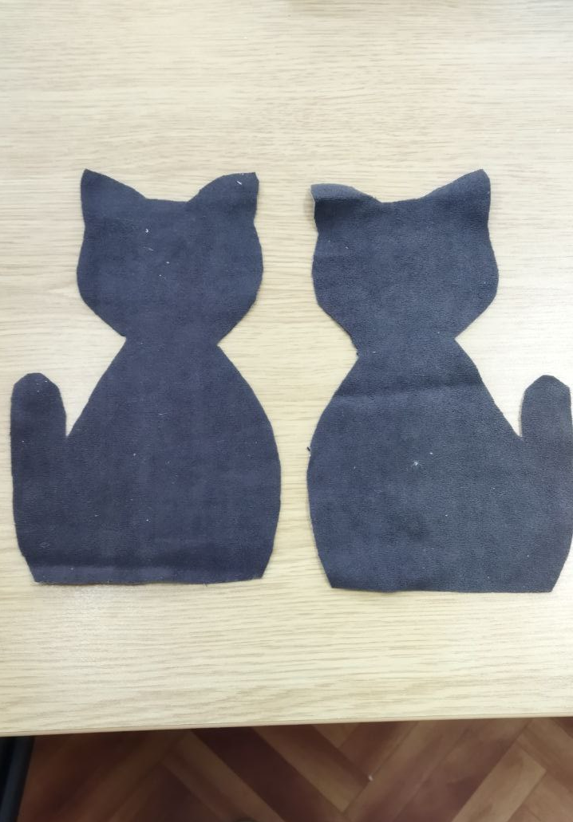
Выкраиваем две детали кошки – перед и спинку.

Slide 7
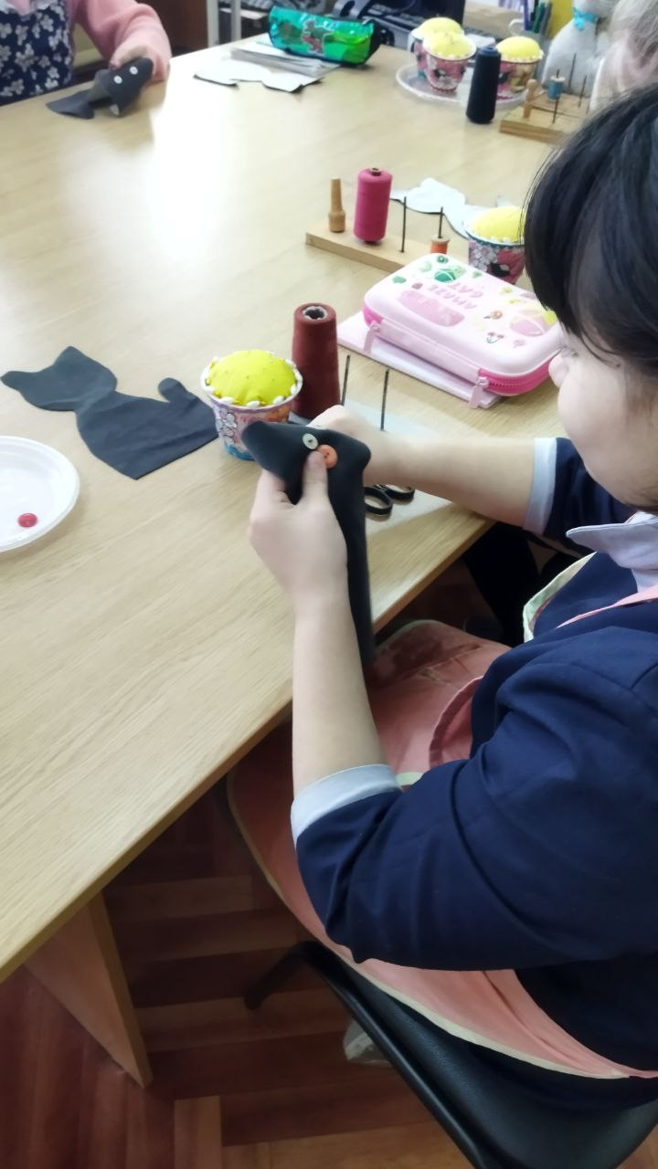
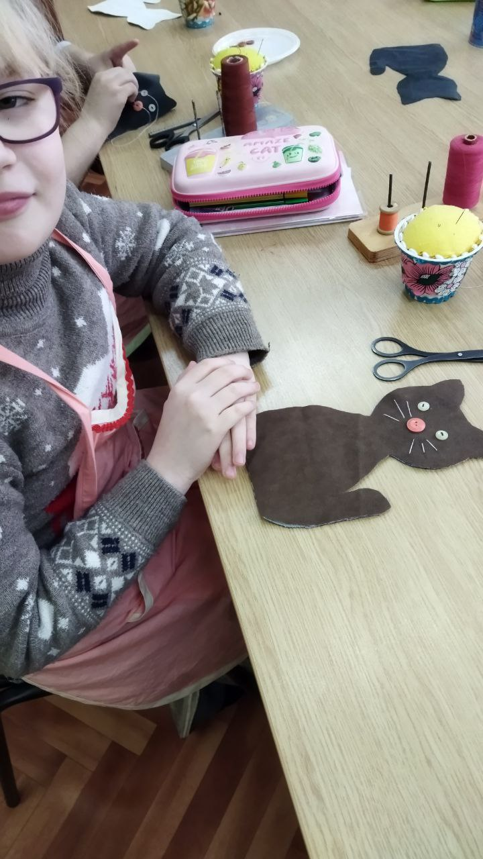
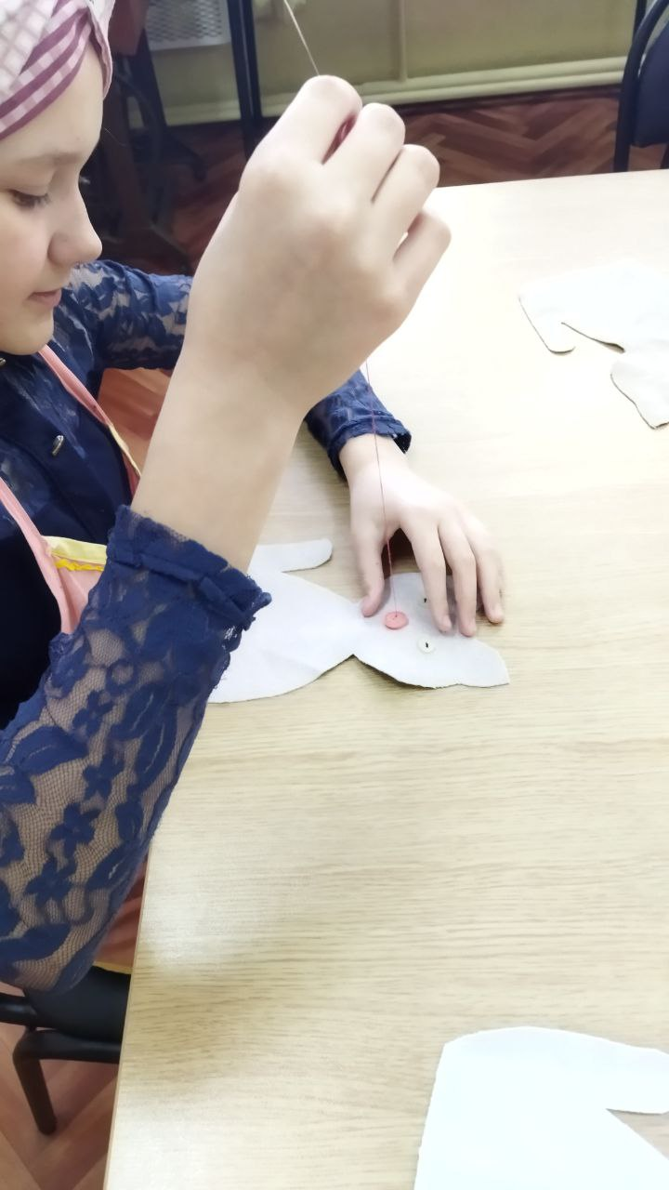
Теперь приступаем к пошиву игрушки: на одной детали делаем мордочку кошки – пришиваем подходящие пуговки – глазки, пуговку – носик, прямыми стежками делаем усики.

Slide 8
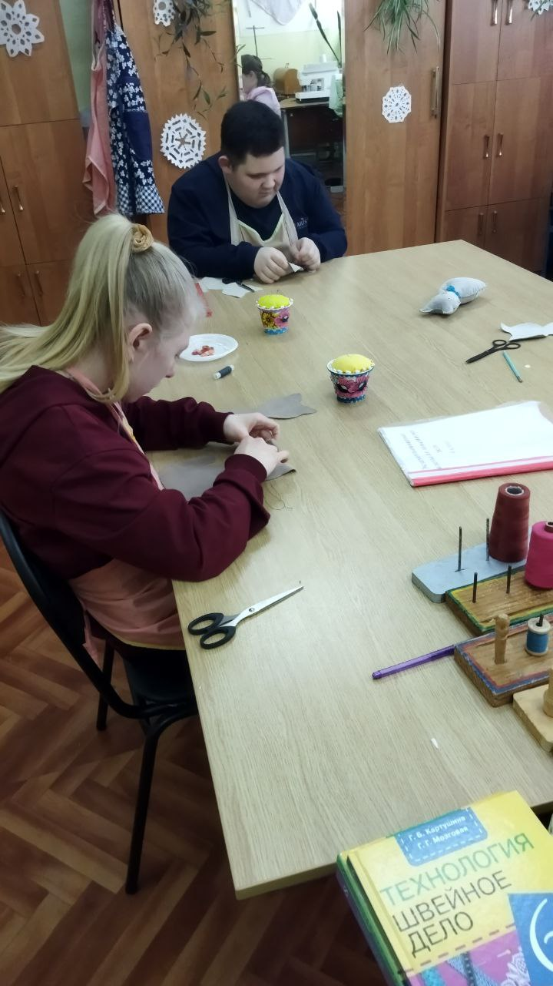
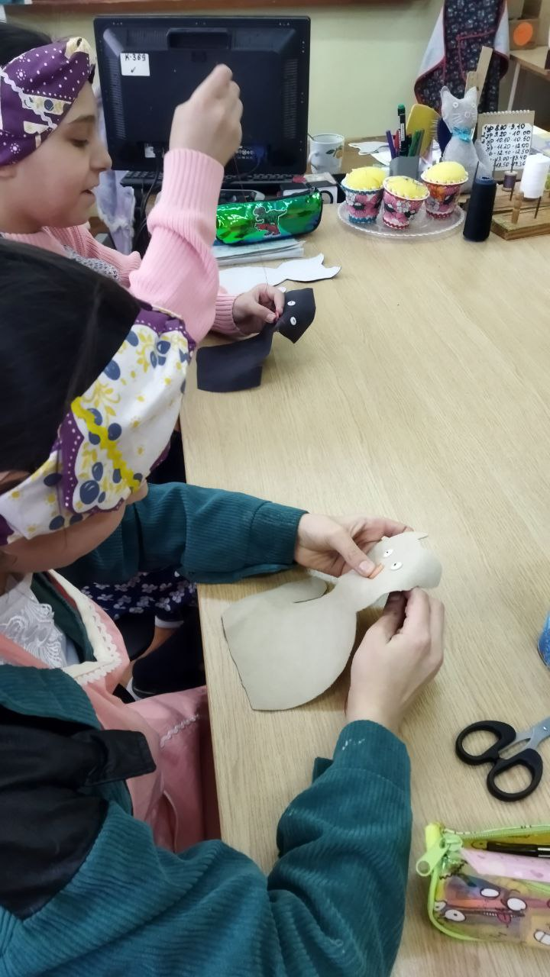

Slide 9
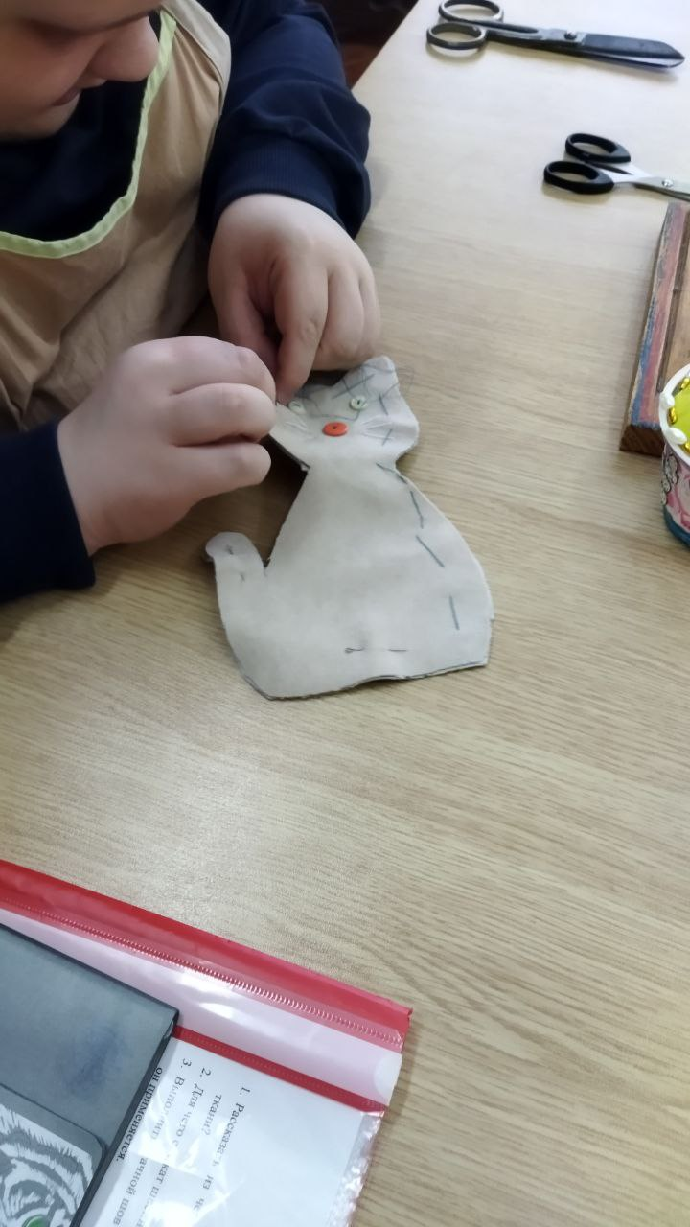
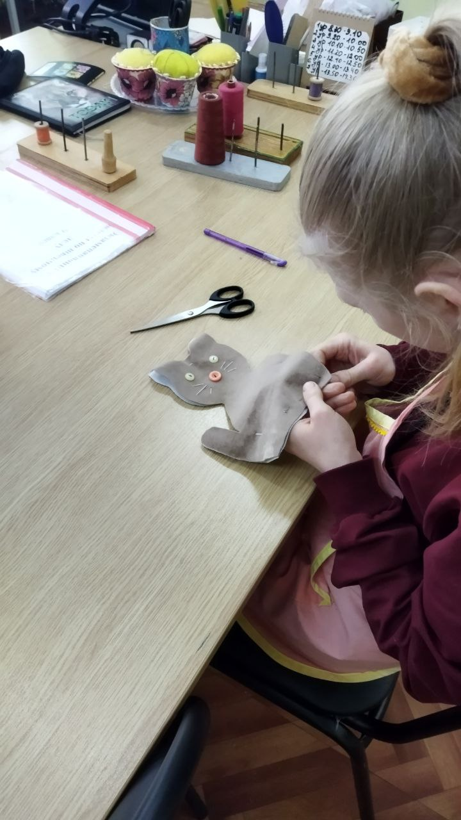
Наложить две детали друг на друга изнаночными сторонами внутрь, сколоть булавками, сметать прямыми стежками.

Slide 10
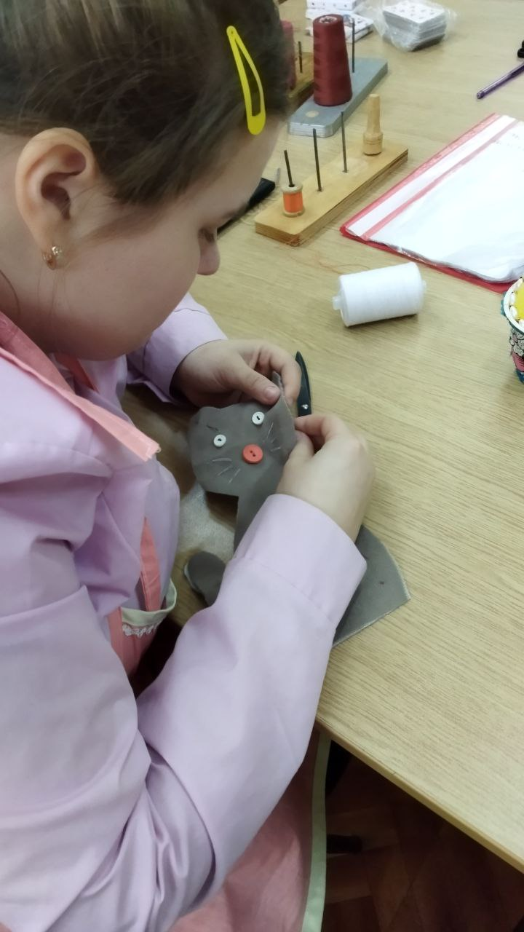
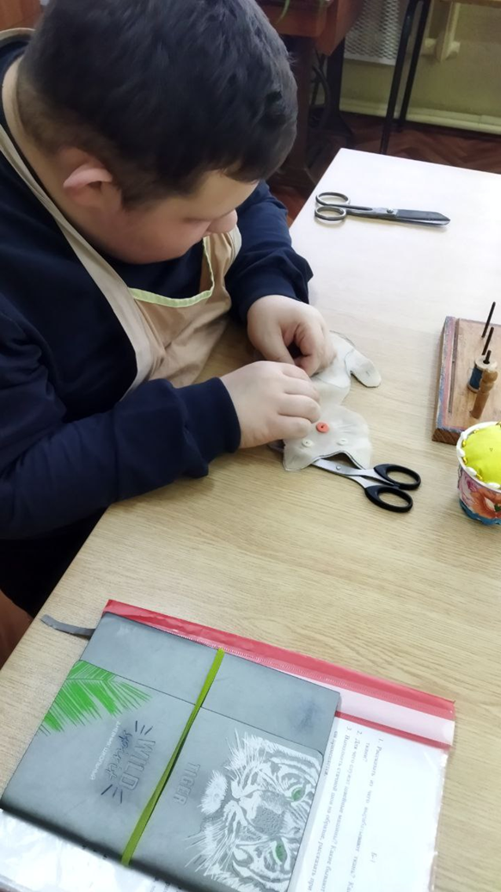
Мы стараемся!

Slide 11
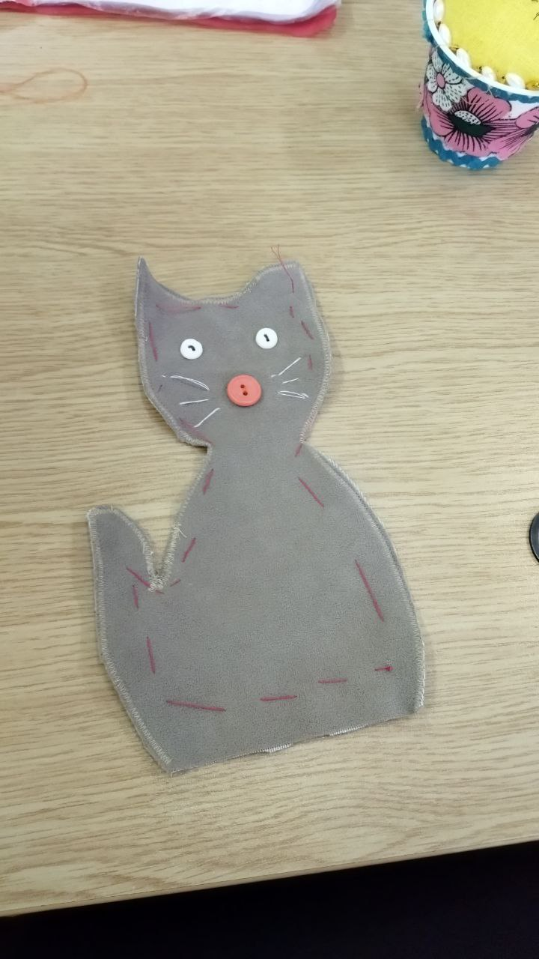
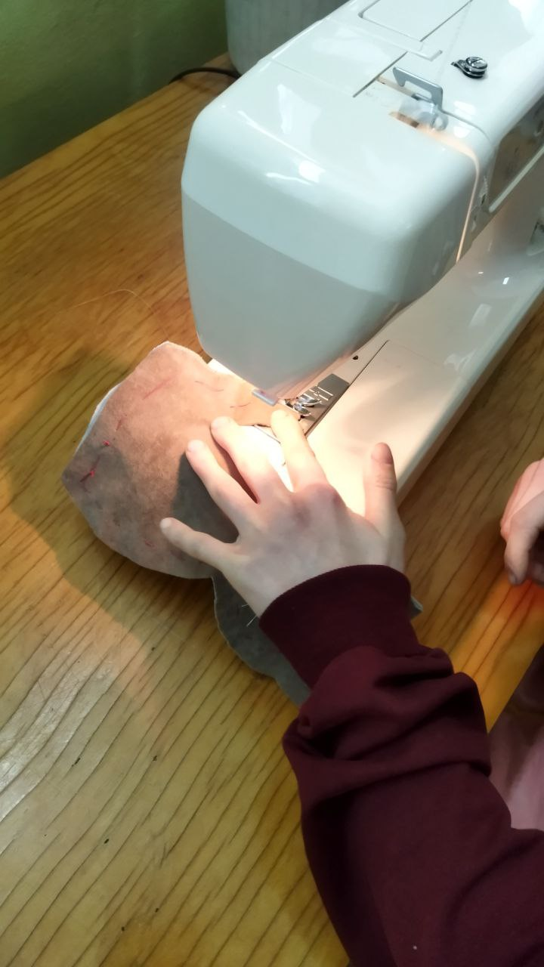
Обрабатываем срезы на швейной машине швом “зигзаг”, оставляя открытым нижний срез.

Slide 12
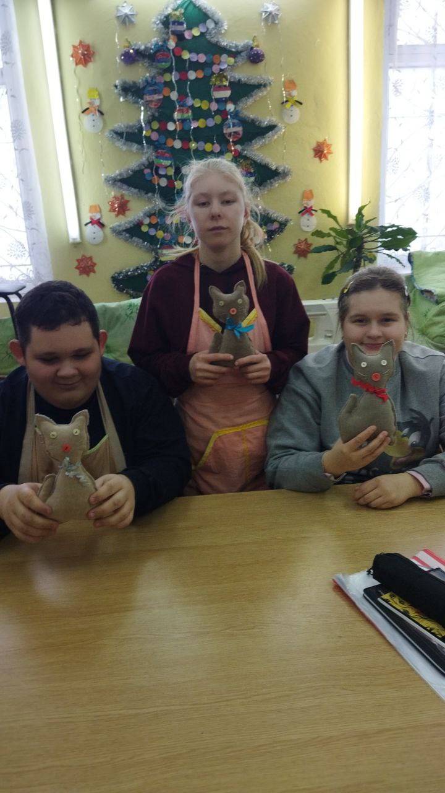
Набиваем игрушку наполнителем, зашиваем нижний срез швом “зигзаг”, повязываем кошке бантик. Кошка готова! Ура!

